Slide 1

SESION 1
Por: Nefelí Joñoruco Morales

Slide 2
AGENDA
Selectores hijo, Pseudo-classes.
Especificidad, Cascada y Herencia.
Box Model & Display.

Slide 3

Selector Hijo
Se utiliza para seleccionar un elemento que es hijo de otro elemento
se indica mediante el "signo de mayor que" (>).

Slide 4

pseudoclase
Es una palabra clave que se añade a los selectores y que especifica un estado especial del elemento seleccionado. Por ejemplo, :hover aplicará un estilo cuando el usuario haga hover sobre el elemento especificado por el selector.

Slide 5
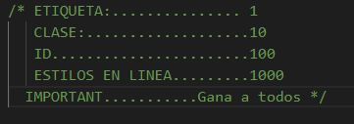
Especificidad
Es la manera mediante la cual los navegadores deciden qué valores de una propiedad CSS son más relevantes para un elemento y, por lo tanto, serán aplicados.

Slide 6
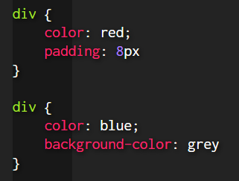
Cascada
Es el mecanismo que controla el resultado final cuando se aplican varias declaraciones CSS contrapuestas al mismo elemento.

Slide 7
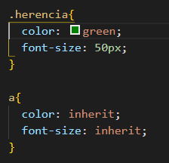
Herencia
Es el mecanismo mediante el cual determinadas propiedades de un elemento padre se transmiten a sus hijos.

Slide 8
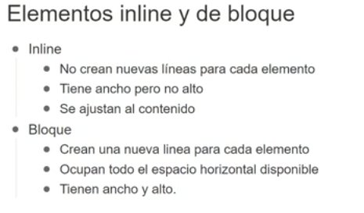
BOX MODEL

Slide 9
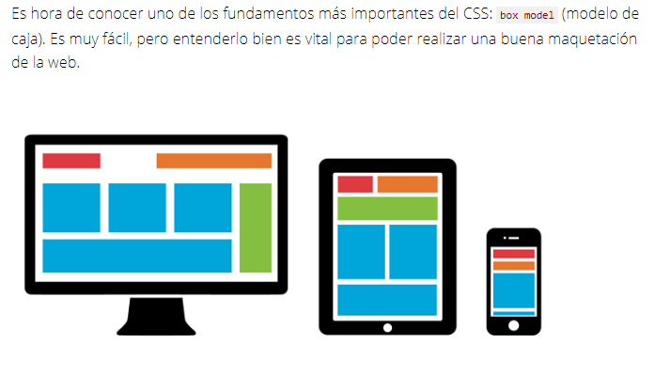

Slide 10
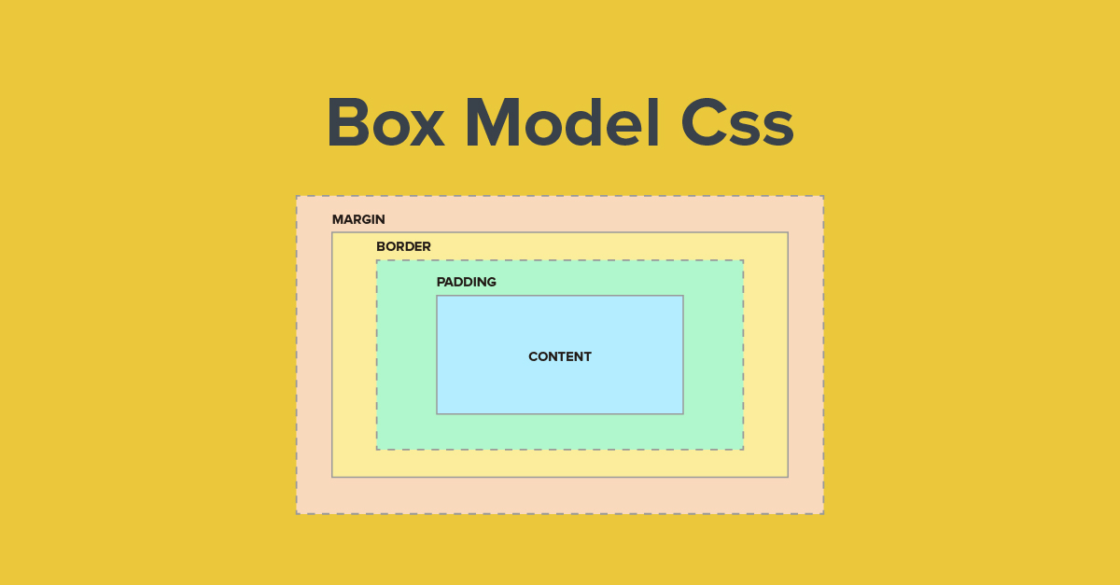

Slide 11
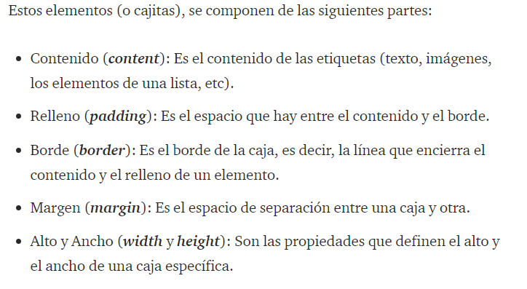

Slide 12
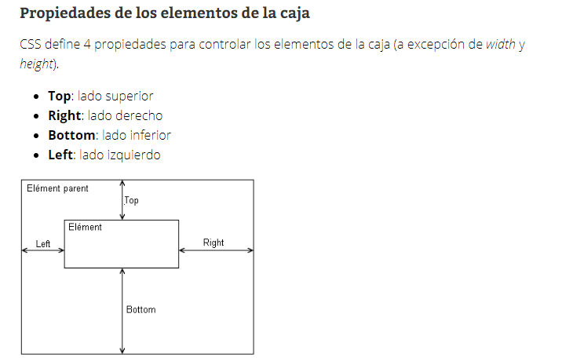

Slide 13
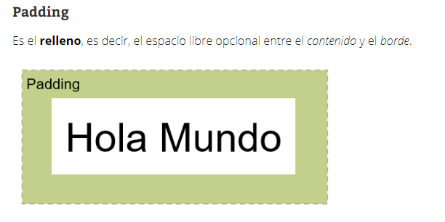

Slide 14
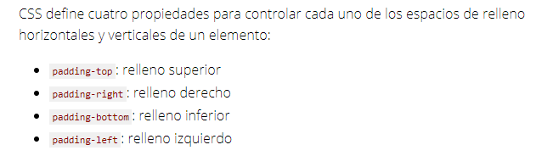

Slide 15
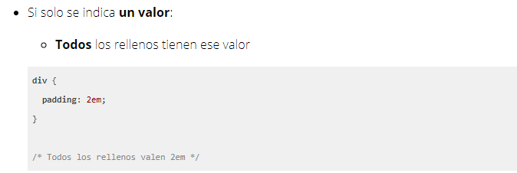

Slide 16
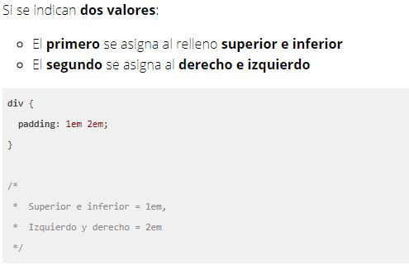

Slide 17
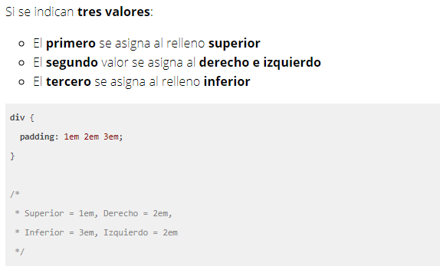

Slide 18
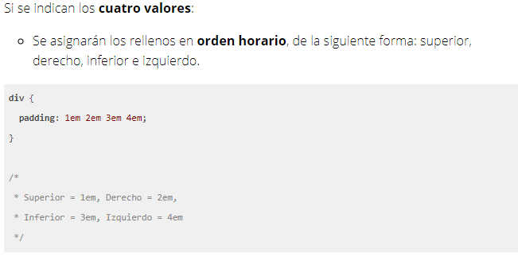

Slide 19
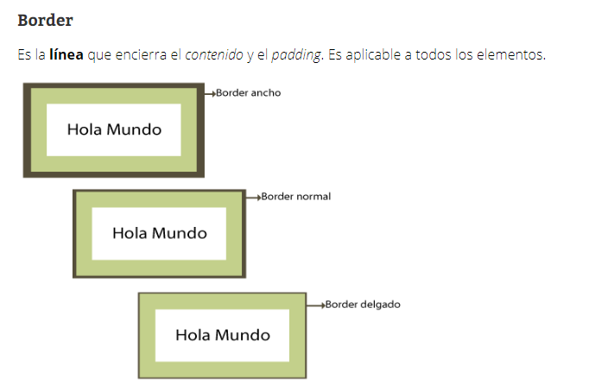

Slide 20
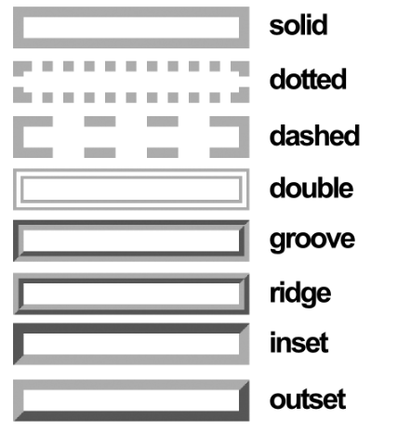
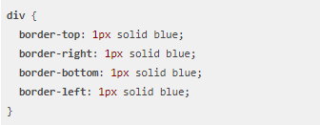

Slide 21
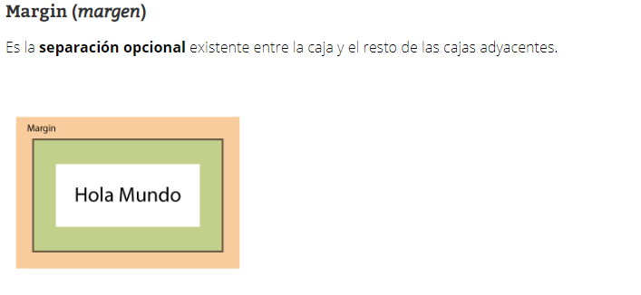

Slide 22
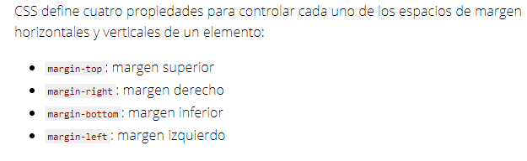

Slide 23
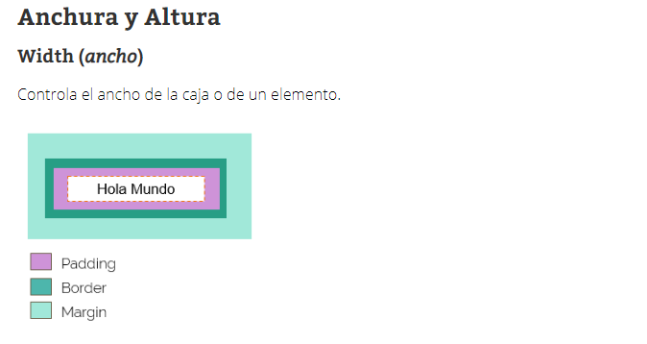


Slide 24
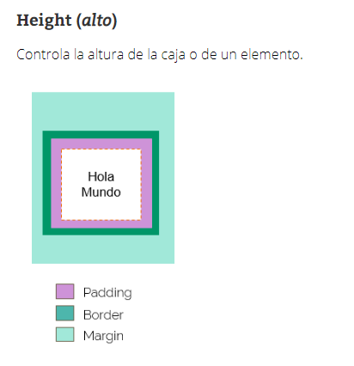


Slide 25
REFERENCIA
https://laboratoria.github.io/css-diner/#
https://developer.mozilla.org/es/docs/Web/CSS/Pseudo-classes
https://devcode.la/tutoriales/modelo-caja-css/

Slide 26
ETIQUETAS DE CONTENIDO
VAMOS AL CODIGO

